Slide 1



Slide 2

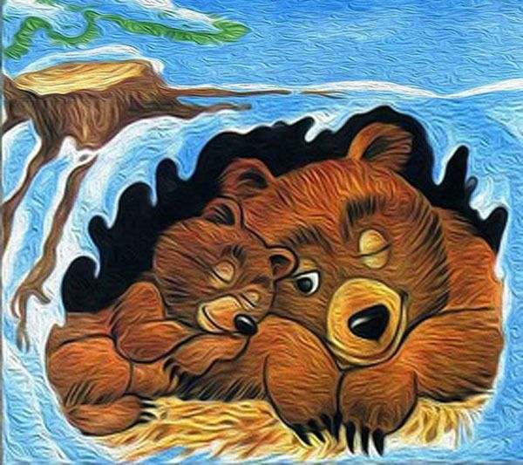

Qishda uxlaydigan hayvonlar. Mustahkamlash
46-dars

Slide 3
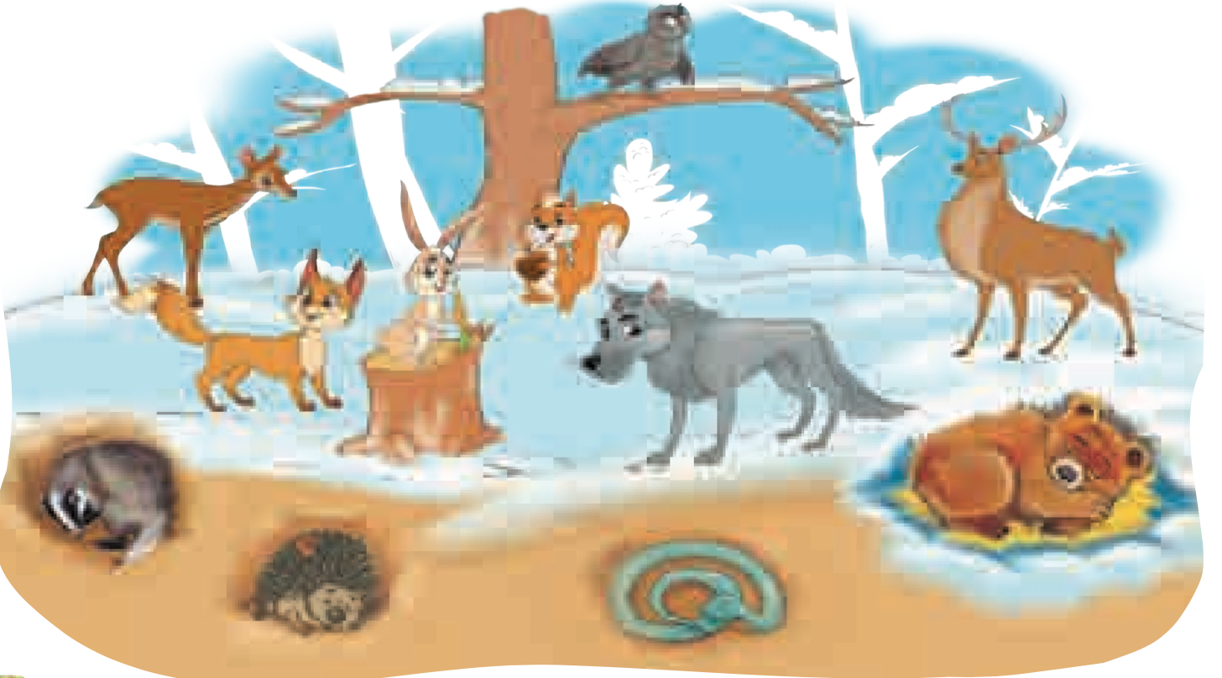

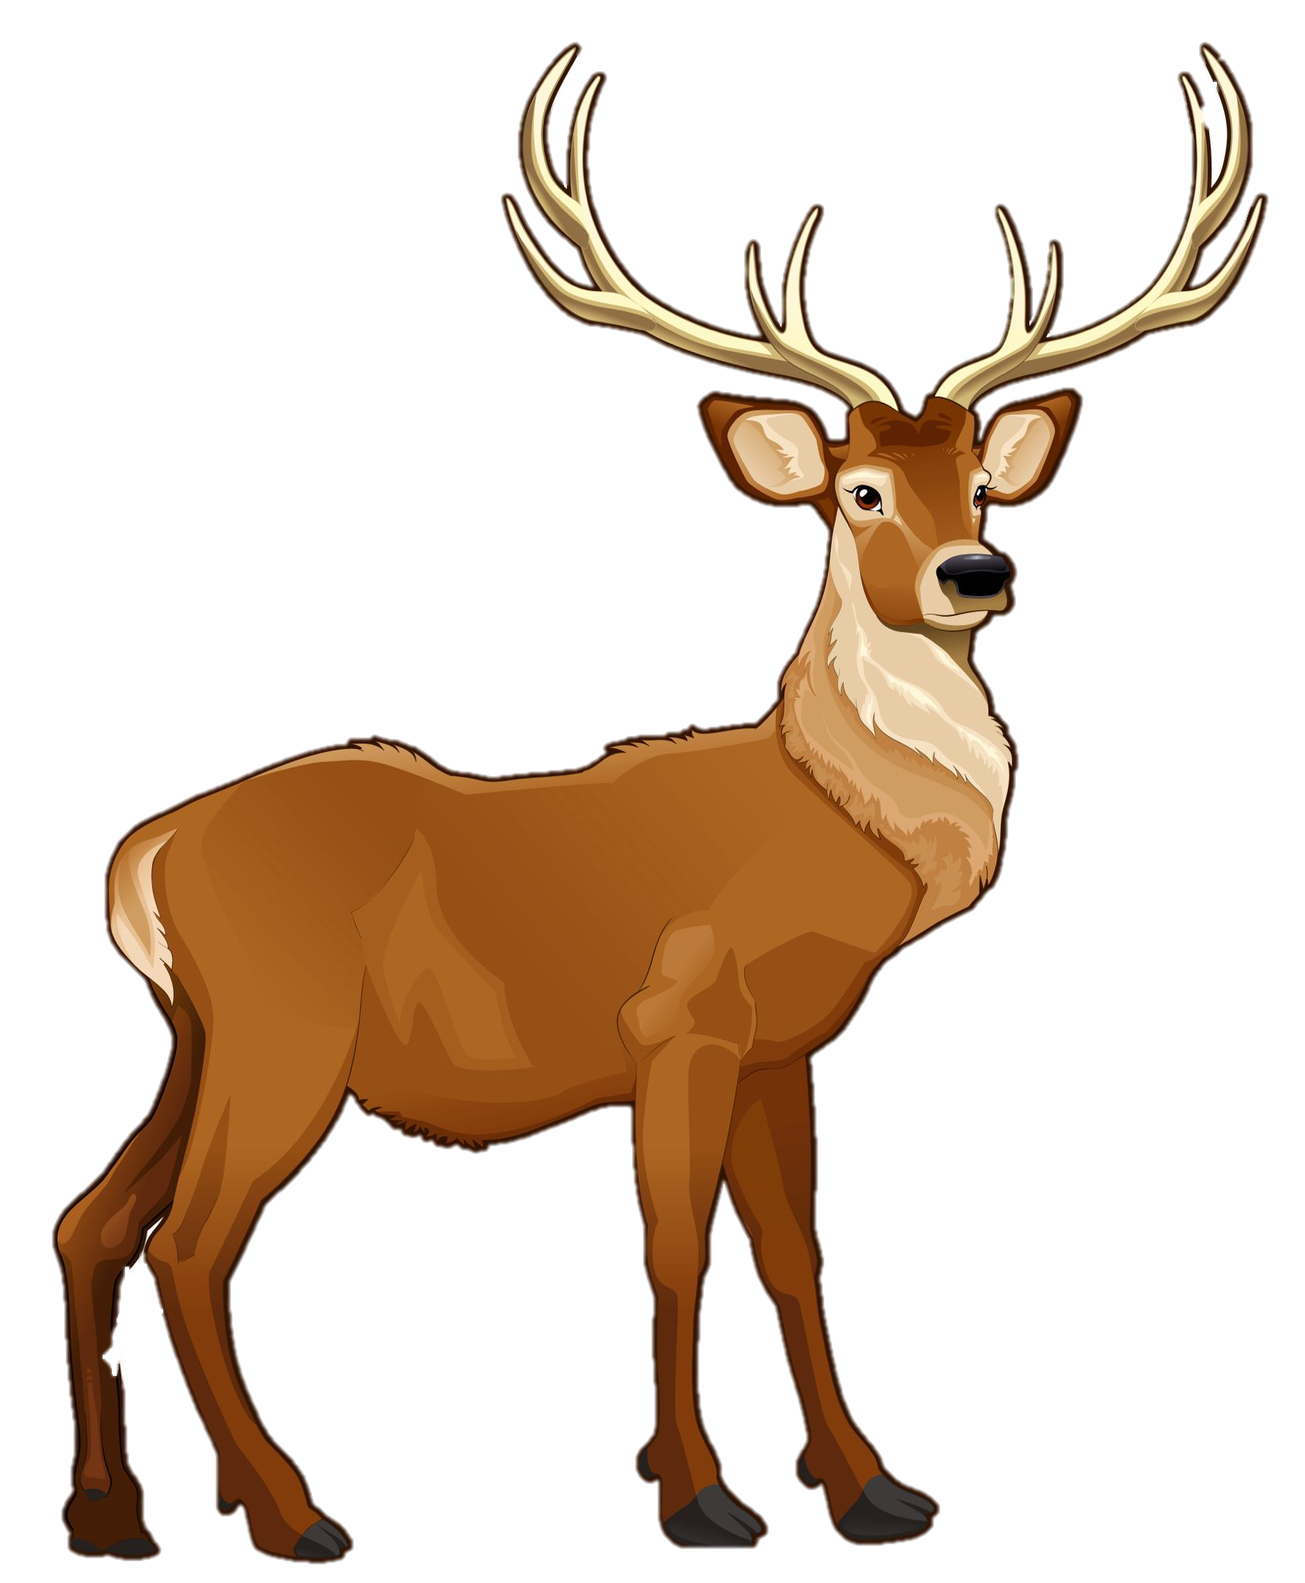
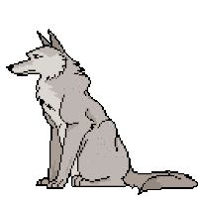

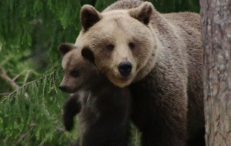


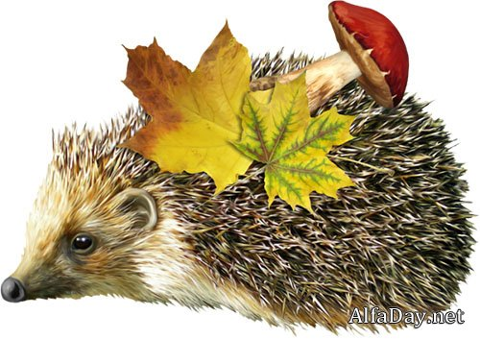
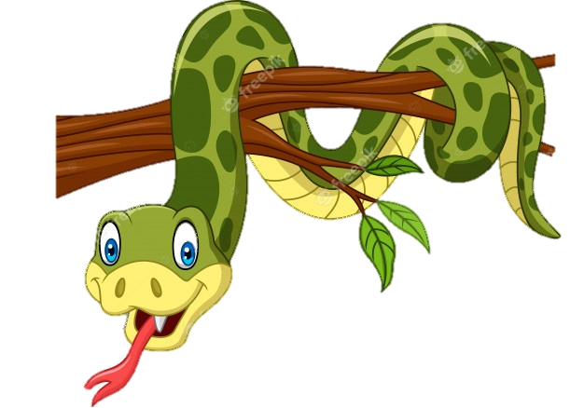
Qish ro‘moli

Slide 4

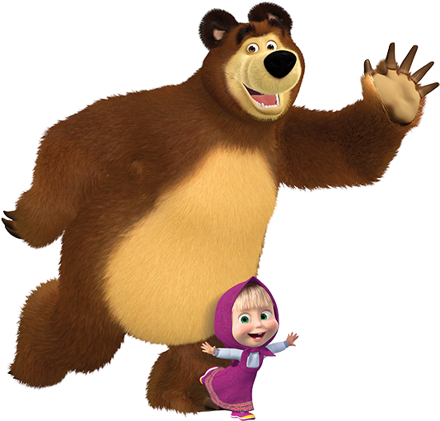
1. Hayvonlarning nomlarini bo‘g‘inlarga ajratib yozing.
bo‘-ri
tul-ki
ol-ma-xon
ki-yik
a-yiq
su-g‘ur
tip-ra-ti-kan
i-lon

Slide 5

Yodingizda tuting!
So‘z bir qatordan ikkinchi qatorga bo‘g‘inlab ko‘chiriladi.
So‘z boshida bo‘g‘in hosil qilgan bir harfni oldingi qatorda qoldirib bo‘lmaydi:
a – na – nas, o – na – jon (noto‘g‘ri);
ana – nas, ona – jon (to‘g‘ri).

Slide 6
2. Hayvonlarning nomi bildiradigan qo‘shimcha
ma’nolarni topib yozing.
ayyor,
jasur, kuchli,
yovuz, ayyor,
Tulki – sher – ilon –
ot – eshak – to‘tiqush –
ayiq – qo‘y – toshbaqa –
it –
ziyrak,
ahmoq,
mahmadona,
polvon, bahaybat,
yuvosh,
imillagan, sekin,
vafodor.
Namuna: tulki – ayyor

Slide 7
Yodingizda tuting!
Odam, hayvon yoki narsalarga xos sifatlarni aniqlash uchun qanday? Yoki qanaqa? So‘rog‘ini beramiz.
Masalan: ayyor tulki (qanday tulki?)

Slide 8




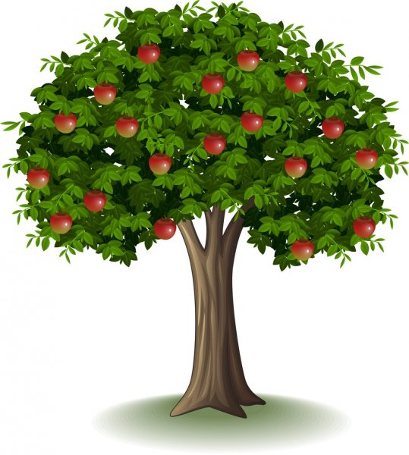
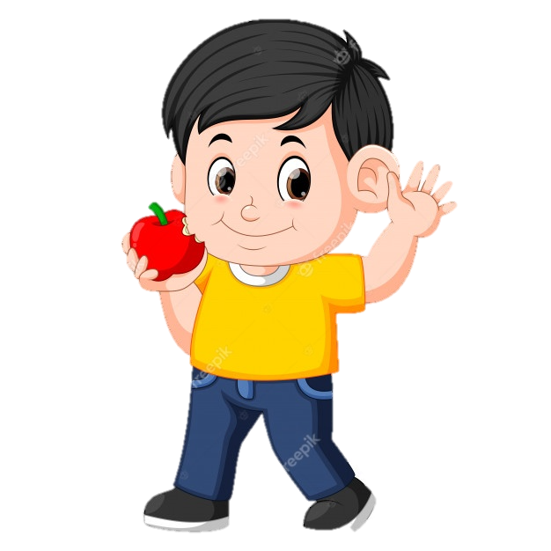
3. Bo‘g‘inlarni yig‘ib, imkon qadar ko‘proq so‘z tuzing.
zor
lo
da
bo‘g‘
qa
bo
la
bol
bol
bosh
yosh
ki
gul
na
tob
lam
o
qu

Slide 9


Bo‘g‘inlarni yig‘ib, tuzgan so‘zlaringizni oila a’zolaringizga so‘zlab bering

